Slide 1
Особенности развития и профилактика речевых нарушений детей раннего и среднего дошкольного возраста
ГБДОУ д/с 89 Красносельского
района Санкт-Петербурга
«Бригантина»
Подготовила учитель-логопед
первой квалификационной категории
Прокофьева Е.В.
Notes:
Оригинальные шаблоны для презентаций: https://presentation-creation.ru/powerpoint-templates.html
Бесплатно и без регистрации.

Slide 2
Хорошая речь – важнейшее условие всестороннего развития личности ребенка. Но в настоящее время возникает противоречие. С одной стороны, возрастают требования к речевому развитию ребенка. С другой стороны, все чаще и чаще мы наблюдаем детей с задержкой речевого развития или с нарушением речевого развития. Поэтому возрастает необходимость по предупреждению (профилактике) речевых нарушений у дошкольников. Профилактика является одной из важнейших задач образовательного учреждения. Важную роль в данном процессе играет совместная работа воспитателей и родителей.

Slide 3
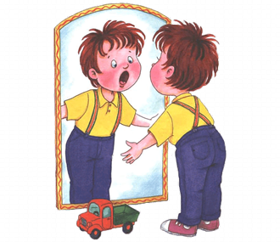
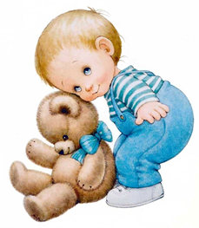
Примерные сроки появления речевых звуков в онтогенезе
5-6 лет
3-5 лет
2-3года
Л
Р
СЗЦ
ШЖЧЩ
1-2 года
ИЫУ
ФВ
ТДН
КГХЙ (j)
АОЭ
ПБМ

Slide 4
На что же следует обратить внимание?
если в 5-6 лет
- все еще есть проблемы со звукопроизношением, в т.ч. с сонорными согласными (звуками «р» и «л»);
- ребенок не способен описать своими словами сюжет на картинке,
- допускает грубые ошибки при построении предложений
(при этом допускаются ошибки в сложных предложениях, небольшая непоследовательность в повествовании).
если в 4 года
- у ребенка очень скудный словарный запас (в норме – около 2000 слов),
- не может запомнить четверостишье, совсем не рассказывает собственных историй
(при этом отсутствие связной речи, ошибки в предложениях, все еще проблемы со «сложными» звуками – норма);
если в 3-3,5 года
- ребенок произносит только отдельные слова и совсем не строит фразы и предложения;
- в его речи полностью отсутствуют союзы и местоимения;
- он не повторяет за Вами слова;
- Вы совсем не понимаете его речь
(при этом искаженное произношение шипящих и звонких согласных (р, л) звуков является нормой)

Slide 5
Основные направления работы по профилактики речевых нарушений у детей раннего возраста:
1
Формирование моторной сферы
2
Развитие высших психических функций
3
Развитие импрессивной речи
4
Развитие экспрессивной речи

Slide 6
Формирование моторной сферы: восприятие схемы тела, формирование пространственного чувства, упражнения для развития общей моторики, пальчиковые игры.
Развитие высших психических функций: памяти, внимания, восприятия. Мыслительной деятельности во взаимосвязи с развитием речи, умения действовать целенаправленно, творческих способностей, формирование ведущих видов деятельности (предметной, игровой).
Развитие импрессивной речи: понимания слов, обозначающих предметы, действия, признаки; грамматических категорий и предложных конструкций (инструкций, вопросов, несложных текстов).
Развитие экспрессивной речи: лексического запаса, фразовой речи, звукопроизношения, фонематических процессов, активизация словаря, совершенствование процессов поиска слов, перевода слова из пассивного в активный словарь, формирование речевого и предметно-практического общения с окружающими, развитие знаний и представлений об окружающем.

Slide 7
Основные направления работы по профилактики речевых нарушений у детей 3-5 лет:
1
Формирование фонематического слуха.
2
Развитие артикуляционной моторики.
3
Развитие мелкой моторики.
4
Развитие речевого дыхания.

Slide 8
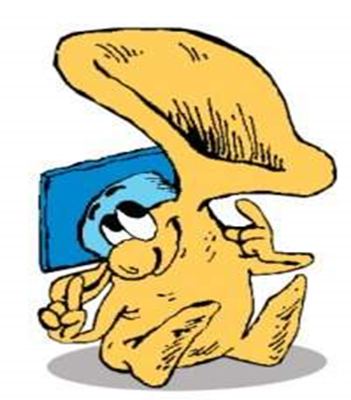
Фонематический слух
Фонематический слух – способность воспринимать звуки речи, фонемы, благодаря которым осуществляется различение слов, близких по звучанию: рак – лак – мак, угол – уголь.
Хорошо развитый фонематический слух обеспечивает правильное формирование звукопроизношения, четкое и внятное произнесение слов в соответствии с общепринятыми нормами.
ИГРЫ:
1. Узнавание неречевых звуков - игры со звучащими игрушками, баночки-шумелочки;
2. Игры, направленные на восприятие ритма;
3. Различение одинаковых по высоте, силе, тембру звукокомплексов – игры «Три медведя», «Как семья разговаривает»;
4. Различение близких по звуковому составу слов – работа с оппозиционными звуками.

Slide 9
Артикуляционная моторика
Хорошая дикция – основа четкости и разборчивости речи. Ясность и чистота произношения зависит от активной и правильной работы артикуляционного аппарата. Развивать артикуляционный аппарат помогают специальные упражнения.
С детьми второй младшей группы – объем требований невелик. Нужно, чтобы дети усвоили простейшие навыки движения («блинчик», «лошадка», «вкусное варенье»)
В средней группе необходимо следить за четкостью выполнения движений, за умением переключать органы артикуляционного аппарата с одной позы на другую. Проводить гимнастику систематически, тогда будет эффект.
Мелкая моторика
Упражнения на развитие мелкой моторики так же, как и артикуляционные упражнения должны проводится систематически.
Обыгрывание с детьми потешек, стихов в сочетании с движением и музыкой, пальчиковые гимнастики, выкладывание узоров разными видами круп, рисование на манке, шнуровки и многое другое способствует развитию мелкой моторики рук.

Slide 10
Речевое дыхание
Речевое дыхание – дыхание в процессе речи, отличается от обычного более глубоким коротким вдохом и ротовым длинным выдохом.
Несовершенства речевого дыхания и их влияние на речь:
Ослабленный вдох и выдох, как следствие - тихая речь, затруднение произнесения длинных фраз; нерациональное расходование выдыхаемого воздуха ведет к нарушению плавности речи, недоговариванию слов и фраз; произнесение фраз на вдохе - судорожной, нечеткой речи; неравномерный выдох - речь то громкая, то тихая.
Конечно, нарушение речевого дыхания может быть как следствие:
• аденоидных разрастаний;
• общей физической ослабленности;
• сердечно-сосудистых заболеваний.
Игры направленные на удлинение, развитие силы и плавности воздушной струи:
«мыльные пузыри», «дутье на кораблики», надувание игрушек, воздушных шариков,
«буря в стакане воды», упрямая свеча, перышки, снежинки.
Внимание: дуть не в щеки, следить чтобы голова не закружилась.
Проводить систематически, 2-3 минуты.
Упражнение «Фокус» :
Сделай «чашку» (боковые края языка прижми к верхней губе,
посередине остается желобок)
2. Положи маленький кусочек ватки на кончик носа.
3. Сделай вдох через нос.
4. Сильно дуй через рот на ватку, чтобы она полетела вверх.

Slide 11
Голос
Параллельно с развитием дыхания идет работа по развитию голоса. Речевая интонация, окрас фразы усваивается ребенком по подражанию. Патологии развития голоса встречаются достаточно редко.
Необходимо помнить, что в возрасте 3-5 лет у детей недостаточно развиты тормозные процессы в коре головного мозга. В это время уделить внимание детям с тихим и крикливым голосом.
Крикливый голос устраняется путем игр в тихую или шепотную речь.
1. «Эхо»
В лесу кричу: «ау, ау». А мне в ответ: «ау, ау».
Горе кричу: «ау, ау». Гора в ответ: «ау, ау»
2. Далеко-близко
На примере звукоподражаний: поезд приближается, поезд отдаляется: ТУУУУУУУУУ-Туууууууууууу. Самолет летает: ВУУУУУУ-вууууу-ВУУУУУУ и наоборот.
3. Произнесение стихотворений с изменением силы голоса:
Мне мила моя работа (тихо) Я доволен, я горжусь (громко)
Тихий голос - игры, сопровождающиеся громким звукоподражанием или договариванием междометий:
Вот обрадовались звери! Засмеялись и запели,
ушками захлопали, ножками затопали.
Гуси начали опять по-гусиному кричать: га-га-га.
Кошки замурлыкали: мур-мур-мур,
Птички зачирикали: …. , Лошади заржали: …. , Мухи зажужжали: Лягушата квакают: …. , А утята крякают:…. , Поросята хрюкают: Мурочку баюкают.

Slide 12
Организация деятельности воспитателя:
Выявление детей с нарушениями речи и наблюдение за речевым развитием.
Создание предметно – развивающей среды.
(речевые уголки, практический материал для организации речевых игр и занятий).
Создание активной речевой среды.

Slide 13
Спасибо за внимание!

